Slide 1
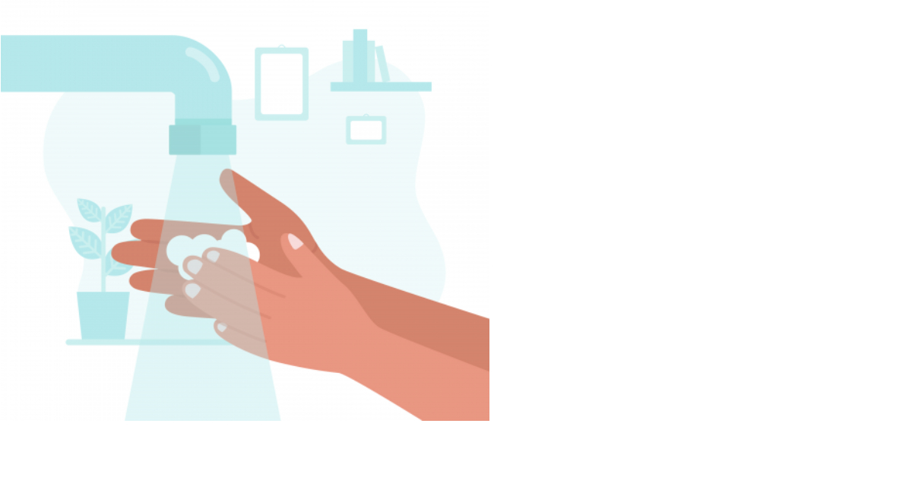
USO EFICIENTE DEL
AGUA
Cierre bien los grifos. Una gota por segundo se convierte en 30 litros de agua desperdiciados al día.
¡NUESTRA CULTURA: PROTEGER EL MEDIO AMBIENTE!

Slide 2
DÍA MUNDIAL DEL
RECICLAJE
17 DE MAYO
REDUCIR
Reciclar es más que una acción, es el valor de la responsabilidad de preservar los recursos naturales.
RECICLAR
REUTILIZAR
¡NUESTRA CULTURA: PROTEGER EL MEDIO AMBIENTE!

